Slide 1
Проектиране на програмни интерфейси
Теория на интерфейсите

Slide 2
Термини и определения
ИНТЕРФЕЙС:
връзка между две части на електронно оборудване или между човек и компютър;
ситуация, начин или място, където два обекта се обединяват и си влияят взаимно;
мястото, където две системи стават едно и влияят една на друга или връзка между два компютъра или между компютър и човек /американски речник/;
/бизнес английски/:
начинът, по който информацията се прави достъпна за потребителя на екрана на компютър, мобилен телефон и др.;
точката, в която две различни системи, дейности и др. имат влияние една на друга;
връзка между две части на електронно оборудване.
/Cambridge English Dictionary/

Slide 3
Термини и определения
ИНТЕРФЕЙС (КОМПЮТЪРНА ТЕХНИКА):
В компютърната техника интерфейс е споделената граница, през която два или повече отделни компонента на компютърната система обменят информация. Обмяната може да е между софтуер, компютърен хардуер, периферни устройства, човек или комбинация между тях.
Хардуерни интерфейси – този интерфейс съществува в много от компонентите, като напр. различни шини, устройства за съхранение и др. Описва се чрез механичните характеристики, електрическите и логическите сигнали на интерфейса и протокола за тяхното редуване.
Софтуерни интерфейси – този може да се отнася до широк обхват от различни типове интерфейси, на различни „нива“: операционната система може да взаимодейства с отделни части на хардуера. Приложенията или програмите, работещи на операционната система може да взаимодействат чрез потоци данни, филтри и конвейери (pipelines), а при обектно ориентираните програми, обекти в приложението могат да взаимодействат чрез различни методи.
Потребителски интерфейси – това е точка на взаимодействие между компютъра и човека; това включва определен брой модалности¹ на взаимодействие, където данните са предават между потребителя и компютърната система.
/wikipedia.org/

Slide 4
Термини и определения
ПРОГРАМЕН ИНТЕРФЕЙС /ПРИЛОЖНО-ПРОГРАМЕН ИНТЕРФЕЙС/:
начин за комуникация с определена компютърна програма или интернет услуга;
набор от правила, които дефинират как софтуерна програма може да изисква и получава информация от друг софтуер, обикновено уебсайт /бизнес английски/.
/Cambridge English Dictionary/
Приложно-програмния интерфейс (Application Program Interface – API) е изчислителен интерфейс, който дефинира взаимодействие между множество софтуерни посредници. Той дефинира видовете заявки и отговори, които могат да бъдат направени, как да бъдат направени и формата на данните, който трябва да се използва, условностите, които трябва да се следват и т.н. Може също така да осигури механизми за разширение, така че потребителите да могат да разширят съществуващата функционалност по различни начини и в различна степен.
/wikipedia.org/

Slide 5
Термини и определения
ПОТРЕБИТЕЛСКИ ИНТЕРФЕЙС:
В областта на индустриалния дизайн на взаимодействието човек-компютър, потребителският интерфейс (User Interface – UI) е пространството, където се случват взаимодействията между хора и машини. Целта на това взаимодействие е да позволи ефективна работа и контрол на машината от човешкия край, докато машината едновременно подава обратно информация, която подпомага процеса на вземане на решения от операторите.
/wikipedia.org/

Slide 6
Термини и определения
ПОТРЕБИТЕЛСКИ ИНТЕРФЕЙС:
Това са софтуер и/или хардуер, които свързват света на човешките действия и компютърните действия¹.
света на човешките действия – естествен свят на материята, движения, реакции, действия и др.
света на компютърните действия – малък набор от аритемтични операции и малък набор от операции, контролиращи какво да се случи, функции, вземащи входни данни и иработващи изходни на базата на алгоритъм.
Специален вид софтуер, предназначен да картографира човешките дейности във физическия свят (щраквания, натискания, докосвания, реч и т.н.) с функции, дефинирани в компютърна програма¹.
Notes:
функция: Идея от математиката за използване на алгоритми за картографиране на някои входни данни (например числа, текст или други данни) към някакъв изход. Функциите могат да бъдат прости като основна аритметика (напр. умножение, което взема две числа и изчислява техния продукт) или толкова сложни като машинното зрение (разпознаване на обекти, което взема изображение и машинно научен класификатор, обучен върху милиони изображения и произвежда набор от текстови описания на обекти в изображението.

Slide 7
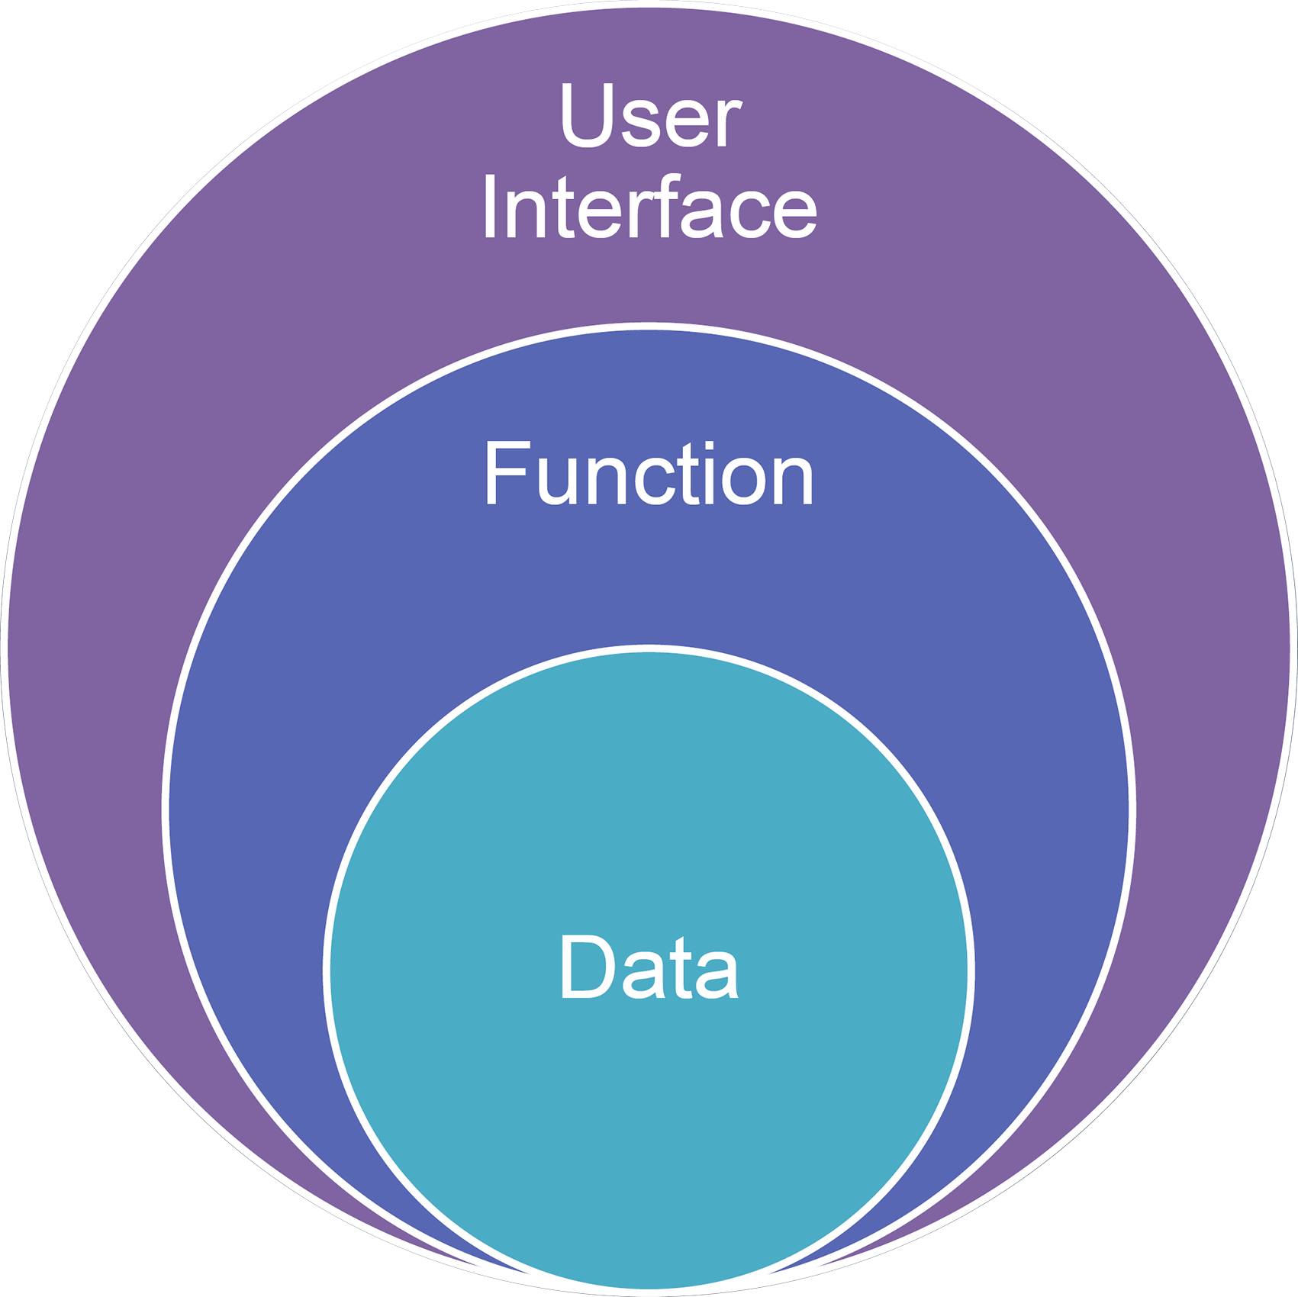
Термини и определения
Потребителския интерфейс е тялото/обвивката на софтуера

Slide 8
Термини и определения
Потребителския интерфейс (UI) трябва да отговаря на 3 въпроса „КАК“:
Как изглежда? (ВИЗУАЛНО/VISUAL) - лесно за гледане - цвят, шрифтове, четливост, размер, икони, лого;
Как се разбира? (ПОЗНАВАТЕЛНО/COGNITIVE) - как потребителят да го възприема - лесен за разбиране метафори, Skeuomorphic дизайн (Как да го използваме и как да си взаимодействам с него);
Как работи? (ВЗАИМОДЕЙСТВИЕ/INTERACT) - как потребителят има достъп до информацията, функциите и функционалността му и как отговаря на потребителските заявки - лесен за използване и взаимодействие с как да го използвам и как да си взаимодействам.
Notes:
Пример: Нека вземем прост пример за часовник. Приложението Clock ще даде следната информация - текущо време, Функционалност - можете да зададете време, аларма и потребителският интерфейс решава. Как изглежда на потребителя Разбира се как е функционалността. Как да се използва и да се взаимодейства с него.

Slide 9
Научаване на интерфейса
Потребителските интерфейси предлагат по-удобни представяния на функциите, техните входове, алгоритми и изходи, така че човек да може да изгради ментални модели на тези представяния, които му позволяват да усеща, предприема действия и постига целите си, както го прави в естествения свят.

Slide 10
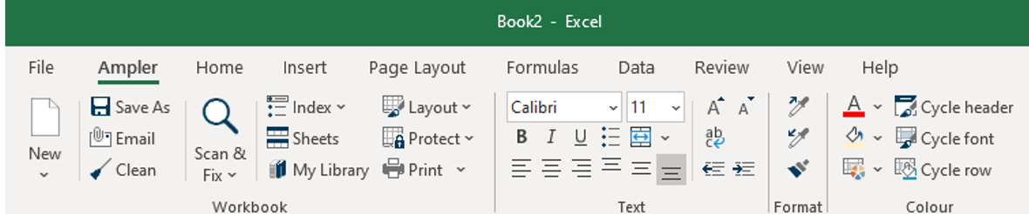
Научаване на интерфейса
„Пропаст на изпълнението“ (Gulf of execution)
Това са разликите между целта на потребителя и входните данни, които трябва да предостави, за да я постигне.
Лентите с инструменти представляват огромни пропасти на изпълнение: коя команда ще помогне да се постигна целта?
Notes:
Пропаст на изпълнение: Всичко, което човек трябва да научи, за да постигне целта си с интерфейса, включително да научи на какво интерфейсът е способен и на какво не е способен и как да го управлява правилно.

Slide 11
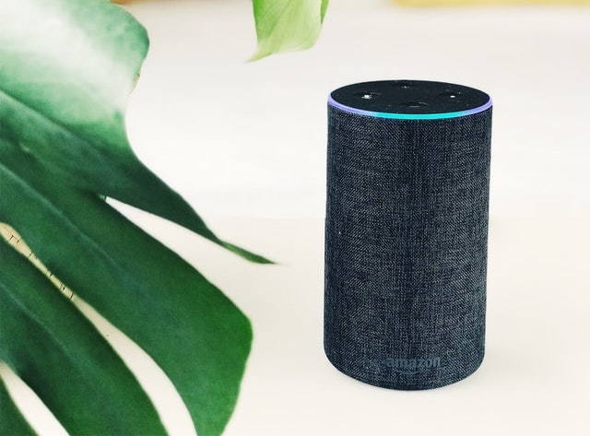
Научаване на интерфейса
Позволение (Affordance) и обозначители (Signifier)
Научава се само това, което е позволено да се правим. Обозначителите са когнитивни индикатори, показващи присъствие на позволение.
Интелигентните високоговорители имат безброй възможности, но много малко обозначители.
Notes:
Позволение: Потенциалът за действие в интерфейса, в крайна сметка дефиниран от това каква основна функционалност е проектирана и проектирана да поддържа.
Обозначител: Всеки индикатор за достъпност в интерфейс

Slide 12
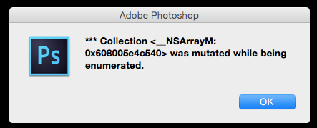
Научаване на интерфейса
„Пропаст на оценката“ (Gulf of evaluation)
Разликата между изхода от потребителския интерфейс и целта на потребителя.
Съобщенията за грешки могат да представляват големи пропасти на оценка: какво означават те за целта на потребителя и какво следва да направи потребителят? Това конкретно съобщение за грешка е предназначено за разработчик на софтуер, а не за потребител.
Notes:
Пропаст на оценка: Всичко, което човек трябва да научи, за да разбере ефекта от действието си върху интерфейс, включително разбирането на съобщенията за грешки или липсата на отговор от интерфейса.

Slide 13
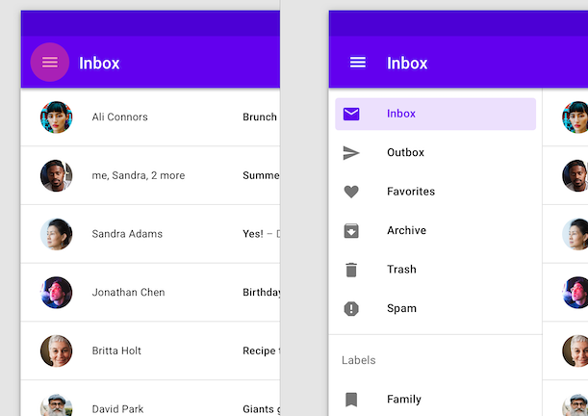
Научаване на интерфейса
„Разбиращ се от само себе си“ (self-explanatory) или интуитивен (intuitive)
Интерфейсът сам по себе си извършва обучението, а то не се прави от човек или документ.
Конвенция: Широко използван и широко изучаван модел на дизайн на интерфейса (например уеб формуляр, екран за вход, меню/бутон хамбургер на мобилен уебсайт).
Обратна връзка: обяснява какъв ефект има имат действията на потребителя върху компютъра (например съобщения за потвърждение, съобщения за грешка или видими актуализации).
Notes:
Обратна връзка: Изход от компютърна програма, предназначена да обясни какво действие е предприел компютърът в отговор на въвеждането на потребителя (например съобщения за потвърждение, съобщения за грешка или видими актуализации).

Slide 14
Научаване на интерфейса
„Мисловен модел“ (mental model) и „провали“ (breakdowns)
Мисловен модел – в резултат на обучението в главата на потребителя се оформя модел на възможните входни данни и възможните резултати от тяхното въвеждане и как тези входни данни и резултати са свързани с изпълнението на задачи.
Провали – това епизоди, в които потребителя се „проваля“ в разбирането на интерфейса и тя показват, че мисловния модел за поведението на софтуерната система е непълен и/или непоследователен.
Notes:
Мисловен модел: вярванията на човек относно възможностите на интерфейса и как да ги управлява.
Провал: Грешки и объркване, които възникват, защото умственият модел на потребителя е несъвместим с действителната функционалност на интерфейса.

Slide 15
Посредничество на интерфейса
Как интерфейса посредничи за достъп до:
автоматизация
информация
други хора

Slide 16
Посредничество на интерфейса
Автоматизация
Приложно програмен интерфейс - ППИ (Application Program Interface – API) - организира колекции от функционалност и структури от данни, които капсулират функционалност, скриват сложностите и предоставят по-опростен интерфейс за разработчиците за използване за изграждане на приложения.
Notes:
Приложно-програмен интерфейс (API): Колекция от код, използван за изчисляване на определени неща, предназначен за повторна употреба от други, без да се налага да разбират детайлите на изчислението. Например, API може да посредничи за достъп до алгоритми за разпознаване на лица, аритметика за дата или тригонометрични функции.

Slide 17

Посредничество на интерфейса
Автоматизация
Калкулатор
Интерфейс към API от математически функции
„1“ „+“ „1“ „=“ ≡ „add (1,1)”
резултат „2“

Slide 18
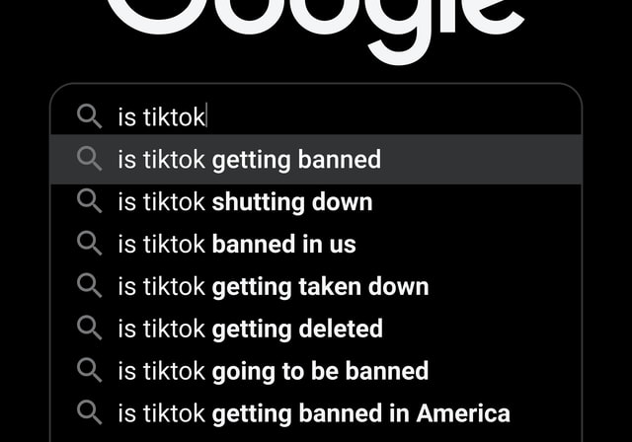
Посредничество на интерфейса
Автоматизация
Търсачка
Търсачките и други форми на функционалност за търсене в приложения често посредничат за нашия достъп до информация.
Notes:
Разбира се, с нарастването на това разстояние между това, което искаме компютърът да прави и как го прави, нараства и страхът за това колко доверие да се вложи в компютрите, за да изчислят справедливо. Бързо разрастваща се група от изследвания обмисля какво означава алгоритмите да бъдат справедливи, как хората възприемат справедливостта и колко обясними са алгоритмите. Всички тези проблеми на доверието произтичат от факта, че алгоритмите посредничат все по-голямо количество от нашите взаимодействия, с намаляваща прозрачност около скритата сложност на изчисленията вътре в тях.

Slide 19
Посредничество на интерфейса
Информация
Интерфейсите също така са за достъп до информация. Използваме софтуер, за да търсим в мрежата, да разглеждаме документи, да създаваме информация и да я организираме. Тъй като компютрите ни позволяват да съхраняваме информация и да осъществяваме достъп до нея много по-бързо, отколкото бихме могли да получим достъп до информация чрез хора или документи, започнахме да изграждаме системи за съхранение, организиране и предоставяне на информация на компютрите и достъп до нея чрез потребителски интерфейси.

Slide 20
Посредничество на интерфейса
Информационна архитектура (Information architecture) и метаданни (Metadata)
Информационна архитектура – учението за това как да се проектира интерфейс за оптимално посредничество за достъп до информация.
Метаданни – това са данни за данните, съпоставящи информационните нужди с информацията.
Notes:
Достъпът до информация е различен от достъпа до изчисление по това, че вместо да извикаме функции за изчисляване на резултатите, ние уточняваме нуждите от информация, които улесняват извличането на информация и сърфирането.
Информационна архитектура: Изучаването и практиката на организиране на информация и inferfaces за подпомагане на търсене, сърфиране и възприемане на сетивата.
Метаданни: Данни за данни; например метаданните за цифрова снимка могат да включват къде е направена, кой я е направил и описание на това, което е в изображението.
На практика потребителските интерфейси за информационни технологии могат да бъдат доста прости. Те могат да се състоят от език за програмиране, като езика за заявки на Google, в който посочвате нужда от информация (напр. сладки котенца), която се удовлетворява с алгоритмите за извличане (напр. индекс на всички уебсайтове, изображения и видеоклипове, които може да съответстват на това, което фразата описва, използвайки каквито и метаданни да имат тези документи). Интерфейсът на Google също включва системи за генериране на потребителски интерфейси, които представят извлечените резултати (например търсенето на полети може да доведе до интерфейс за закупуване на съвпадащ полет). Вместо това потребителските интерфейси за информационни технологии могат да бъдат ориентирани към сърфиране, да разкриват метаданни за информация и да улесняват навигацията през интерфейс. Например, търсенето на продукт в Amazon често включва задаване на филтри и приоритети на метаданните на продукта, за да стесните голям набор от продукти до тези, които отговарят на вашите критерии. Независимо дали интерфейсът е оптимизиран за търсене, сърфиране или и двете, всички форми на информационно посредничество изискват метаданни.

Slide 21
Посредничество на интерфейса
Комуникация
Повечето от нашите социално значими взаимодействия все още се случват с други хора. Повече от всякога тези взаимодействия се посредничат от потребителски интерфейси. Всяка форма на социални медии - приложения за съобщения, имейл, видео чат, дискусионни табла, чат стаи, блогове, уикита, социални мрежи, виртуални светове и т.н. - е форма на компютърно-медиирана комуникация.
Социален контекст – основно изискване към посредничеството за комуникация.
Notes:
Компютърно-медиирана комуникация: Всяка форма на комуникация, която се осъществява чрез някакво изчислително устройство, като телефон, таблет, лаптоп, настолен компютър, интелигентен високоговорител и др.
Какво прави потребителските интерфейси, които посредничат в комуникацията, различни от тези, които посредничат за автоматизация и информация? Докато посредничеството за автоматизация изисква яснота относно функционалността на API и изискванията за входните данни, а посредничеството за информация изисква метаданни, за да се поддържа търсене и сърфиране, посредничестеото за комуникация изисква социален контекст.

Slide 22
Посредничество на интерфейса
Интерфейсите за изчисление трябва да научат потребителя за това какво изчисление е възможно и как да интерпретира резултатите.
Интерфейсите за информация трябва да учат видовете метаданни, които предават каква информация съществува и какви други нужди от информация биха могли да бъдат задоволени.
Интерфейсите за комуникация трябва да научат потребителя на нови социални знаци, които предават емоциите и намеренията на хората в социален контекст, отразявайки или заменяйки тези във физическия свят.
Notes:
Трите вида посредничество изисква различни архитектури, различни възможности и различна обратна връзка, за да постигнат целите си
Разбира се, един интерфейс може да посредничи за много от тези неща. Twitter, например, посредничи на информацията към ресурсите, но също така посредничи в комуникацията между хората. По същия начин Google, със своята вградена поддръжка на калкулатор, посредничи за информация, но също и за изчисления. Следователно сложните интерфейси може да правят много неща наведнъж, което изисква още по-внимателно обучение. Тъй като всеки от тези интерфейси трябва да преподава различни неща, човек трябва да знае основите на това, което се посредничи, за да се проектират ефективни интерфейси.

